Slide 1
Szkolenie biblioteczne

Slide 2
Cel wykładu
Ze zbiorów bibliotecznych
można korzystać:
Poznanie zasad korzystania z biblioteki i kryteriów rozmieszczenia zbiorów, które są określone
    przez wypożyczenie na zewnątrz,
    na miejscu w czytelniach.
W REGULAMINIE BIBLIOTEKI UNIWERSYTECKIEJ

Slide 3
Biblioteka Uniwersytecka
ul. Chrobrego 33
Czytelnie:
Poniedziałek – Piątek
9.00 – 19.00
Sobota
9.00 – 15.00
Wypożyczalnia:
Poniedziałek
12.00 – 19.00
Wtorek – Piątek
9.00 – 19.00
Sobota
9.00 – 15.00

Slide 4



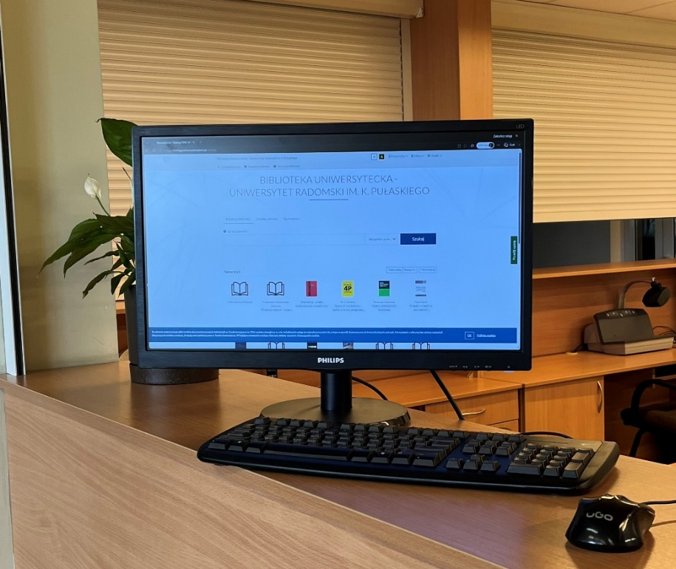

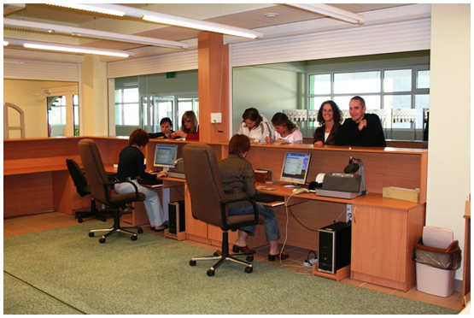
Wypożyczalnia Książek
Aby wypożyczać książki należy założyć konto
biblioteczne.
    samodzielnie wypełnić formularz w zakładce: rejestracja użytkownika (elektroniczny katalog INTEGRO)
    zgłosić się osobiście do Wypożyczalni w ciągu 14 dni od daty rejestracji z ważną legitymacją studencką w celu weryfikacji danych i aktywacji konta.
Uprzejmie prosimy o stawienie się w wyznaczonym terminie, aby uniknąć automatycznego usunięcia konta z systemu.

Slide 5




Wypożyczalnia Książek
Konta w systemie bibliotecznym dla studentów ważne są jednocześnie
z datą ważności legitymacji studenckiej, czyli jeden semestr, tj.:
do 31 marca danego roku
do 31 października danego roku.
Po tych datach konto blokowane jest automatycznie.
Prosimy o przybycie do biblioteki
z ważną legitymacją studencką w celu weryfikacji danych i ponownej aktywacji konta.

Slide 6




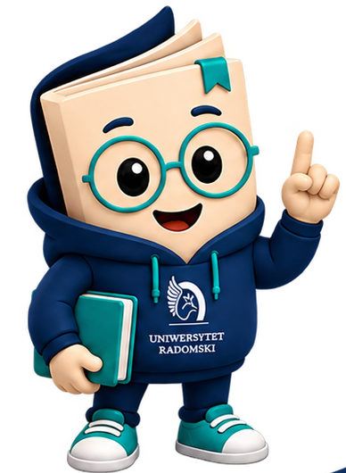

Wypożyczalnia Książek
LIMIT WYPOŻYCZEŃ
    studenci i doktoranci Uniwersytetu
    -10 książek na okres 3 miesięcy
    (REGULAMIN BIBLIOTEKI §14 punkt 7)

Slide 7




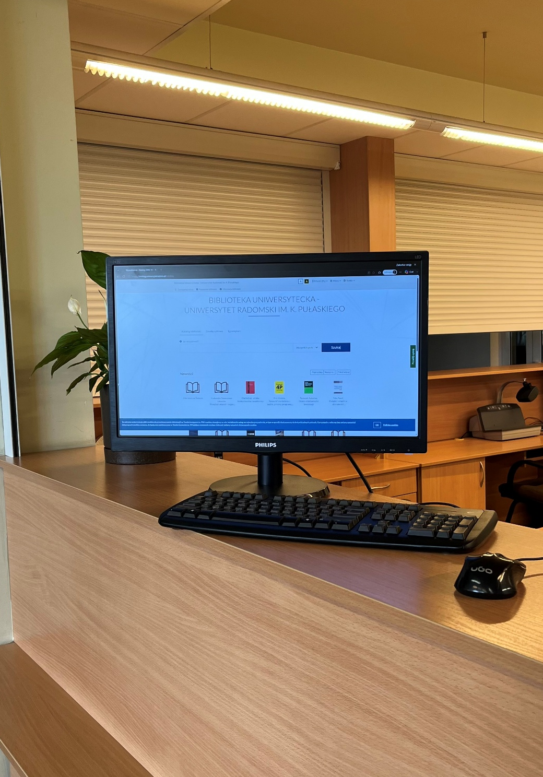

http://katalog.uniwersytetradom.pl/integro/catalog
Katalog
Katalog komputerowy INTEGRO WWW
Katalog komputerowy INTEGRO WWW
INTEGRO WWW jest podstawowym źródłem informacji o zbiorach Biblioteki Uniwersyteckiej. Zawiera opisy bibliograficzne książek i czasopism znajdujących się w Bibliotece Uniwersyteckiej oraz informacje o miejscu ich gromadzenia.
Katalog jest dostępny z każdego urządzenia z dostępem do Internetu, dzięki czemu użytkownik może sprawdzić zbiory biblioteki w dowolnym miejscu
i czasie.
Katalog połączony jest z zasobami elektronicznymi, tj. Academica, PWN IBUK Libra, Arianta, Baza Wiedzy URad, Biblioteka Nauki, RDB, RCIN, Wolne Lektury, co pozwala na szybkie dotarcie do pełnych tekstów dostępnych dokumentów.
    http://katalog.uniwersytetradom.pl/integro/catalog
PUNKT KATALOGOWY
W WYPOŻYCZALNI KSIĄŻEK

Slide 8



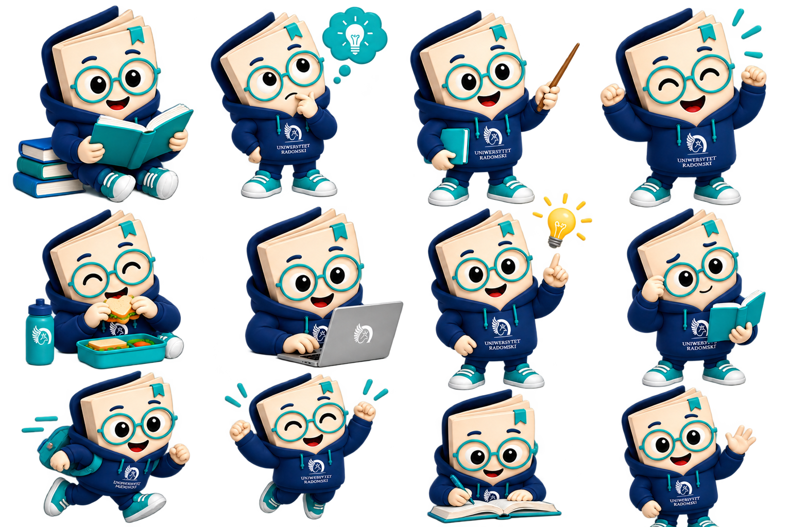
Wyszukiwanie w katalogu INTEGRO
Katalog biblioteki oraz zasoby cyfrowe poprzez wybór indeksu wyszukiwawczego:
    wszystkie pola
    autor
    tytuł
    temat
    a także poprzez egzemplarz :
    wg inwentarza
    wg sygnatury poszukiwanego dokumentu
    „ Instrukcja korzystania”
    na stronie: www.biblioteka.uniwersytetradom.pl/katalogi/

Slide 9





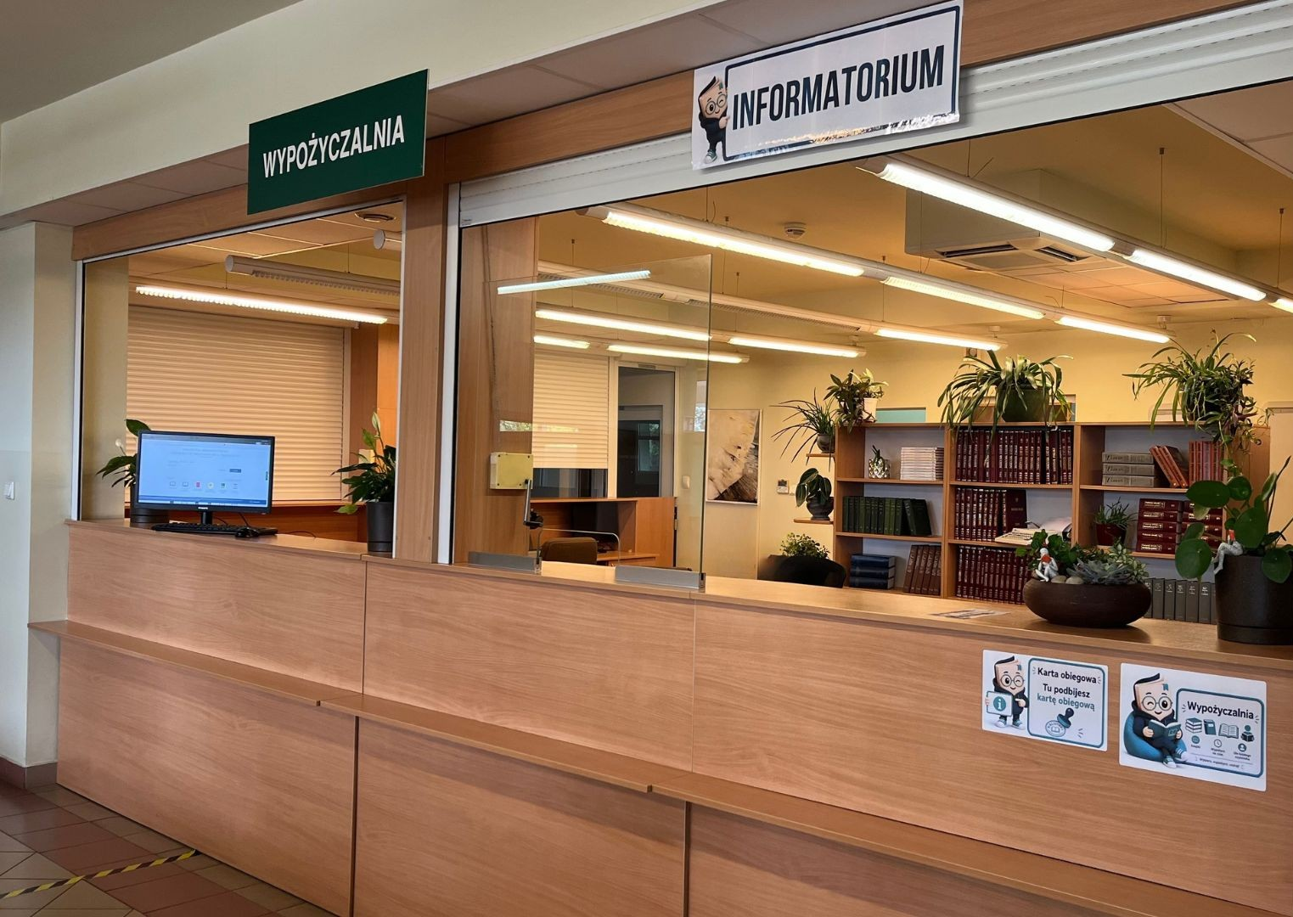

Wypożyczalnia Książek
Aby wypożyczyć książkę należy:
    przez katalog INTEGRO WWW- zalogować się i zamówić książki znajdujące się w Magazynie Biblioteki
    zamówić książkę do Wypożyczalni i odebrać godzinach pracy biblioteki
    zamówić książkę do książkomatu i odebrać w dowolnym momencie

Slide 10




Wypożyczalnia Książek
Realizacja zamówień z Magazynu Książek odbywa się w dniach
i godzinach pracy Biblioteki.
Czas realizacji zamówionych książek:
Odbiór z Wypożyczalni – nie przekracza zwykle 30 minut . Zamówione książki są tu dostępne dla Czytelnika przez 7dni.
Odbiór z Książkomatu – następnego dnia, raz dziennie
w godzinach porannych. Zamówione książki są dostępne dla Czytelnika przez 3 dni.
Uwaga!
Zamówione przez Czytelnika książki czekają na odbiór zgodnie z terminem wskazanym przez
system (info w e-mailu).
Po tym terminie zamówienie zostaje anulowane,
a nieodebrane przez Czytelnika książki wracają do magazynu.

Slide 11

Wypożyczalnia Książek
UWAGA: Nieotrzymanie e-maila nie zwalnia z terminowego zwrotu książki. Przekroczenie terminu zwrotu książek spowoduje zablokowanie konta, aż do momentu uregulowania zaległości wobec Biblioteki
    Czytelnicy zobowiązani są po każdym wypożyczeniu, zwrocie lub przedłużeniu (prolongacie) sprawdzić stan swojego konta
    i zgłosić ewentualne zastrzeżenia
    w Wypożyczalni!
    Czytelnicy ponoszą całkowitą odpowiedzialność za terminowy zwrot wypożyczonych przez siebie książek!
    Na 5 dni przed upływem terminu zwrotu system automatycznie wysyła zawiadomienie na adres mailowy znajdujący się w koncie Czytelnika.
  WAŻNE!!!
W przypadku zmiany danych osobowych lub adresu e-mail Student jest zobowiązany do aktualizacji osobistego Konta Czytelnika.

Slide 12


Wypożyczalnia Książek
Rozliczenie opłat
Czytelnik ma możliwość rozliczenia naliczonych opłat za nieterminowy zwrot książek:
•przelew internetowy,
•w banku lub na poczcie po wypełnieniu blankietu wpłaty,
•za pomocą serwisu Przelewy 24 – funkcjonalność jest zintegrowana
z systemem PROLIB. Czytelnik reguluje należność on-line po zalogowaniu w zakładce „Konto”,
•Za pomocą kodu BLIK – płatność dostępna wyłącznie dla Czytelników, którzy w danych osobowych mają prawidłowo wypełnione pole e-mail. Przy płatności kodem BLIK do kwoty płatności doliczana jest opłata operacyjna.
Po opłaceniu należy przesłać potwierdzenie przelewu
na adres: zbiory@urad.edu.pl
Otrzymany dowód wpłaty jest podstawą do rozliczenia naliczonej opłaty oraz odblokowania konta.

Slide 13
Wypożyczalnia Książek
Prolongata książek
Prolongata to samodzielne przedłużenie terminu zwrotu książki w zakłdce „Konto Czytelnika”.
Prolongata jest możliwa, jeśli:
• dla żadnej z wypożyczonych książek nie upłynął termin zwrotu;
• żaden egzemplarz z tego wydania nie został zarezerwowany przez innego czytelnika.
UWAGA : Każdą książkę można prolongować 2x
(po 1 miesiącu). Aby maksymalnie wykorzystać czas wypożyczenia najlepiej prolongować tuż przed upływem daty zwrotu.

Slide 14
Wypożyczalnia Książek
Rezerwacja książek
INTEGRO daje możliwość rezerwacji książek aktualnie wypożyczonych poprzez zakładkę „Konto Czytelnika”.
W momencie zwrotu pozycji zarezerwowanej system wysyła automatycznie e-maila informującego o przejściu rezerwacji w zamówienie.
Można dokonać zmiany terminu ważności rezerwacji klikając w ikonę kalendarza.

Slide 15
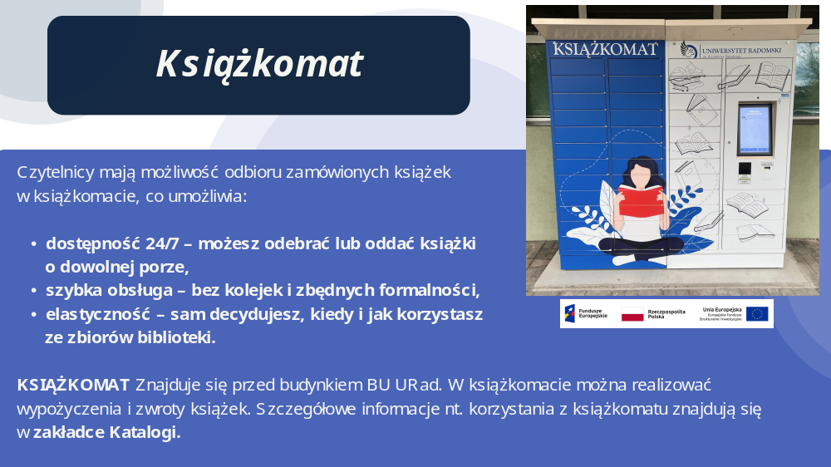
Instrukcja korzystania z książkomatu

Slide 18
Strefa Fabuły (zbiór beletrystyczny)
Strefa Fabuły znajduje się na parterze Biblioteki, naprzeciwko głównego wejścia.
W Strefie Fabuły znajduje się zbiór beletrystyczny, obejmujący książki reprezentujące różne gatunki literackie. Czytelnicy mogą znaleźć tu publikacje
w języku polskim, angielskim i niemieckim,
a także komiksy i literaturę graficzną.
Strefa Fabuły obejmuje również gry planszowe, które stanowią dodatkową formę spędzania czasu wolnego
i integracji.
Ważne!
Gry planszowe są dostępne wyłącznie na miejscu w Bibliotece
i nie podlegają wypożyczeniu poza jej teren.

Slide 19


Wypożyczalnia Międzybiblioteczna
Czytelnik może złożyć zamówienie na sprowadzenie książki z innej biblioteki, jeśli interesującej go publikacji nie ma w zbiorach Biblioteki Uniwersyteckiej, a także
w innych bibliotekach na terenie Radomia.
Usługa sprowadzenia materiałów z innych bibliotek
jest bezpłatna.
Biblioteka nie pośredniczy w wypożyczaniu materiałów, których sprowadzenie wymaga dodatkowych opłat.
Sprowadzone do biblioteki materiały udostępniane
są wyłącznie w czytelni.

Slide 20
Wypożyczalnia Międzybiblioteczna
Kontakt:
Wypożyczalnia Międzybiblioteczna
tel. (48) 361-79-08,
wmb@urad.edu.pl
(Dane potrzebne do zamówienia znajdują się na stronie www BU URad
w zakładce Wypożyczalnia Międzybiblioteczna)

Slide 21
Academica
Cyfrowa Wypożyczalnia Międzybiblioteczna Publikacji Naukowych Academica udostępnia zasoby cyfrowe Biblioteki Narodowej, zapewniając szybki dostęp do pełnotekstowych publikacji - monografii, podręczników, skryptów, artykułów oraz kompletnych roczników czasopism z różnych dziedzin wiedzy.
Rejestracja Czytelników odbywa się w Czytelni Książek i Czasopism i jest przeprowadzana przez dyżurującego bibliotekarza.
Szczegółowe informacje dotyczące korzystania z systemu ACADEMICA znajdują się zakładce Academica.
Zachęcamy do korzystania z bezpłatnego dostępu do zasobów elektronicznych systemu ACADEMICA.

Slide 22
Czytelnie
Korzystając z czytelni należy:
potwierdzić swoją obecność w zeszycie odwiedzin wpisując: imię i nazwisko, wydział oraz rodzaj studiów.
    zgłosić bibliotekarzowi fakt wnoszenia wypożyczonych materiałów bibliotecznych,
    w czytelniach stosuje się wolny dostęp do półek,
    materiałów bibliotecznych nie wolno wynosić z czytelni.
    Czytelnia Książek i Czasopism
    Czytelnia Zbiorów Specjalnych

Slide 23

Czytelnia Książek i Czasopism
Księgozbiór podręczny czytelni posiada sygnaturę „Cz”.
Książki ułożone są tematycznie.
W czytelni można korzystać również z materiałów przechowywanych
w magazynach (należy je zamówić bezpośrednio u bibliotekarza).
W czytelni znajduje się stanowisko komputerowe do przeszukiwania katalogu INTEGRO WWW oraz terminal Academica
W czytelni znajdują się Pokoje Cichej Nauki, z których można korzystać po pobraniu klucza od dyżurującego bibliotekarza.
W jednym z nich znajduje się specjalistyczne sprzęt komputerowy
dla osób niedowidzących i słabowidzących.

Slide 24
Czytelnia Czasopism
Czasopisma udostępnia się wyłącznie na miejscu:
z ostatnich 5 lat – wolny dostęp do półek,
roczniki wcześniejsze udostępnia się po uprzednim, zamówieniu ich z magazynu u dyżurującego bibliotekarza
https://katalog.uniwersytetradom.pl/catalog
W celu skorzystania z roczników starszych prosimy przygotować dane z katalogu INTEGRO:
⚬ tytuł czasopisma,
⚬ sygnatura (W-xxxx),
⚬ zasób – lata i numery czasopisma

Slide 26
Pokoje Cichej Nauki
Pokoje cichej nauki w Bibliotece Uniwersyteckiej są specjalnie zaprojektowane, aby zapewnić użytkownikom komfortowe warunki do nauki w skupieniu.
Oto, czego można się spodziewać w tych pomieszczeniach:
Atmosfera sprzyjająca koncentracji: Pokoje cichej nauki są strefami, w których panuje absolutna cisza. Przeznaczone są dla osób, które potrzebują spokojnej przestrzeni do nauki indywidualnej.
Układ i wyposażenie: w pokojach cichej nauki znajdują się oddzielne biurka
lub stanowiska. Biurka są wyposażone w lampki do czytania, komputery stacjonarne, gniazdka elektryczne do podłączenia własnego sprzętu elektronicznego.
Dostępność materiałów: Chociaż pokoje cichej nauki są oddzielone od głównej
sali czytelni, użytkownicy mogą łatwo korzystać z książek i innych materiałów dostępnych w bibliotece, dzięki czemu mają szybki dostęp do źródeł naukowych.
Rezerwacja i dostępność: pokoje są dostępne na zasadzie „kto pierwszy, ten lepszy” ☺
Z uwagi na duże zainteresowanie, pokoje te mogą być często zajęte, szczególnie
w okresach sesji egzaminacyjnych.

Slide 27
Pokój Wspólnej Nauki
Pokój Wspólnej Nauki jest miejscem dla studentów do pracy
z wykorzystaniem własnych materiałów
i urządzeń multimedialnych, przestrzeń do nauki, rozmowy
i wspólnej pracy nad projektami.
Wyjątkową oprawę artystyczną pokoju tworzą obrazy pracownika naszej biblioteki artysty malarza
- Rafała Malczewskiego.
Klucz do pokoju 108 znajduje się u dyżurującego bibliotekarza w Czytelni Książek i Czasopism.
(z pobranym kluczem nie możemy wychodzić poza budynek BU i nie zamykamy się od środka ze względu na bezpieczeństwo własne
i innych)

Slide 29
Elektroniczny Punkt Informacji Normalizacyjnej
Umożliwia dostęp do pełnotekstowego zbioru Polskich Norm (PN) w wersji elektronicznej.
Usługa jest dostępna i całkowicie bezpłatna.
Prosimy jedynie o przyniesienie własnego papieru.
Elektroniczny Punkt Informacji Normalizacyjnej
czynny jest od poniedziałku do piątku
w godzinach od 9.00 do 15.00
Znajdziecie tu również specjalnie stanowisko dla osób
z niepełnosprawnością ruchową.

Slide 32
e-zasoby
Elektroniczne wersje książek, artykułów z różnych dziedzin nauki, opublikowanych przez czołowych światowych i polskich wydawców.
Dostęp do opłacanych przez URad elektronicznych serwisów online oraz baz danych jest bezpłatny i przeznaczony wyłącznie dla pracowników, doktorantów i studentów. Z e-zasobów można korzystać w sieci uniwersyteckiej
(bez dodatkowego logowania), z komputerów domowych i urządzeń mobilnych logując się w domenie urad.edu.pl (hasło jak do Teams i poczty URad). Wszystkie bazy danych oraz serwisy czasopism i książek online (licencjonowane, testowe) wymienione są na stronie WWW BU URad w zakładce Bazy Danych.
Dyżurujący bibliotekarz służy pomocą w obsłudze baz danych.
Dozwolone wykorzystanie baz:
-przeszukiwanie i wgląd w zasoby elektroniczne;
-wykonywanie pojedynczych kopii publikacji udostępnionych online na nośniku elektronicznym lub papierowym do celów edukacyjnych i badawczych. Kopie mogą być wykonane tylko na zasadach określonych przez licencjodawcę posiadającego prawa do udostępnienia kopiowanych materiałów;
-tworzenie indywidualnych kolekcji dokumentów elektronicznych, w tym
ich zapisywanie na nośniku elektronicznym i drukowanie. Kolekcje takie można tworzyć tylko na czas i w związku
z podjętym kształceniem się i działalnością nauką.
Niedozwolone wykorzystanie baz:
- sprzedaż, odsprzedaż, wynajem, do działalności komercyjnej

Slide 33
PWN IBUK Libra
PWN IBUK Libra to największa w Polsce czytelnia on-line podręczników akademickich i książek naukowych w języku polskim. Znajdziesz tutaj elektroniczne wersje książek z różnych dziedzin nauki, opublikowanych przez czołowych polskich wydawców.
Dostęp do platformy IBUK możliwy jest na dwa sposoby:
z wszystkich komputerów w sieci uniwersyteckiej (bez dodatkowego logowania),
z komputerów domowych i urządzeń mobilnych logując się w domenie urad.edu.pl (hasło jak do Teams i poczty URad).
Założenie osobistego konta w serwisie myIBUK umożliwia korzystanie
z zaawansowanych funkcji pracy z tekstem: wyszukiwanie wewnątrztekstowe, dodawanie zakładek, zaznaczanie fragmentów tekstu, wprowadzanie własnych notatek i przeprowadzenie innych operacji, a także czytanie publikacji na urządzeniach mobilnych.
Zachęcamy do korzystania z serwisu IBUK Libra. Wyszukiwanie dostępnych publikacji możliwe jest poprzez katalog biblioteczny INTEGRO lub bezpośredni dostęp Bazy PWN IBUK Libra na stronie Biblioteki Uniwersyteckiej.

Slide 34
BAZA WIEDZY
Baza Wiedzy Uniwersytetu Radomskiego im. Kazimierza Pułaskiego jest miejscem ewidencji, archiwizacji i upowszechniania dorobku naukowego i dydaktycznego pracowników oraz doktorantów URad.
https://omega.uniwersytetradom.pl/

Slide 35
BIBLIOTEKA BEZ BARIER
    Budynek Biblioteki Uniwersyteckiej jest przystosowany architektonicznie
    i sprzętowo do obsługi osób z różnego rodzaju niepełnosprawnościami:
    miejsca parkingowe dla pojazdów osób z niepełnosprawnościami,
    podjazd dla osób poruszających się na wózkach,
    winda wewnętrzna,
    napisy informacyjne w alfabecie Braille’a
    toaleta przystosowana dla osób z niepełnosprawnościami,
    dostęp do stanowisk wyposażonych w specjalistyczny sprzęt wspomagający ułatwiający korzystanie z komputera oraz zasobów bibliotecznych
    Stanowiska ze sprzętem specjalistycznym znajdują się:
    w Pokojach Cichej Nauki w Czytelni Książek i Czasopism - stanowiska
    dla osób niewidomych i słabowidzących
    w Czytelni Książek i Czasopism oraz w sali 116 (EPIN) – stanowiska dla osób z niepełnosprawnością ruchową.
    Szczegółowe informacje znajdują się na stronie www BU w zakładce BIBLIOTEKA BEZ BARIER

Slide 36
Galeria KREART
W Bibliotece Uniwersyteckiej prezentujemy:
  stałą Galerię KREART, w której zgromadzono obrazy, grafiki, rzeźby i rysunki wykonane przez studentów Wydziału Sztuki Uniwersytetu,
  dzieła sztuki polskich i światowej sławy artystów,
  wystawy czasowe o różnej tematyce.

Slide 38
Wolontariat Biblioteki URad
Zapraszamy studentów, którzy chcieliby promować zasoby
i usługi biblioteczne w środowisku akademickim ☺
Zadania wolontariuszy biblioteki?
- promocja, reprezentacja, zbieranie opinii, działanie prospołeczne
Co zyskują wolontariusze?
możliwość aktywnego wpływu na rozwój biblioteki i wspieranie społeczności akademickiej,
szansę na rozwijanie własnych umiejętności literackich, promocyjnych
i komunikacyjnych,
wsparcie merytoryczne ,
pomoc przy sporządzaniu bibliografii do własnych prac dyplomowych,
większą liczbę wypożyczeń,
Kontakt: Magdalena Szwagierek
pok. 116 tel. +48 361 7908

Slide 39
Dziękuję za uwagę
Zapraszamy do korzystania z zasobów Biblioteki Uniwersytetu.
Odwiedź nas na:
Strona WWW Biblioteki
Instagram
Facebook

